Slide 1


Slide 2

DEVOPS
DataOps: DevOps aplicado à projetos
de Dados
Dirceu Resende
Eduardo Cerqueira

Slide 3

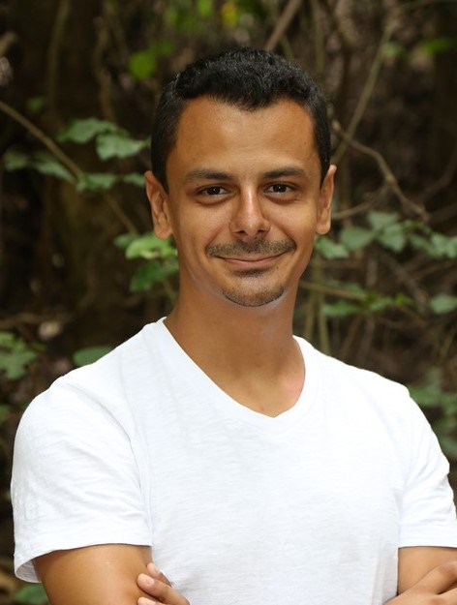




EDUARDO CERQUEIRA
Consultor e Arquiteto de Soluções de TI com mais de 12 anos experiência em design de projetos, arquitetura e ciclo de vida de soluções em nuvem e ambientes locais, com especialização na stack de soluções Microsoft. Entusiasta de metodologias ágeis de desenvolvimento e foco em boas práticas de desenvolvimento e melhoria contínua de processos.
@educerqueira
eduardo_cerqueir@hotmail.com
@duhcerqueira
github.com/cerqueiraedu

Slide 4



DIRCEU RESENDE
Especialista em banco de dados e BI, atuando exclusivamente com SQL Server, Analysis Services, Integration Services e Reporting Services desde 2013. Atua ativamente na comunidade técnica de Data Platform e já palestrou nos maiores eventos de dados em tecnologias Microsoft do Brasil, como SQL Saturday’s, MVPConf, Power BI Roadshow e Power Platform World Tour. Dirceu publica vídeos no canal Planilheiros Brasil, e já escreveu mais de 300 artigos técnicos em seu próprio blog e em grandes portais como iMasters e codigosimples.net.
@dirceuresende
contato@dirceuresende.com
@dirceu.resende
www.dirceuresende.com
@DirceuResende
@dirceuresende

Slide 5

AGENDA
Database Project – Versionando objetos do banco de dados
Azure Data Factory
Azure Analysis Services
Power BI

Slide 6
DEMO

Slide 7


